Slide 1

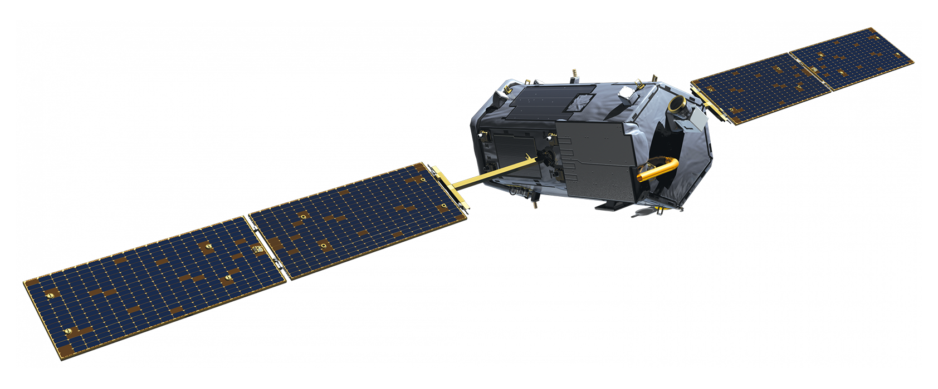

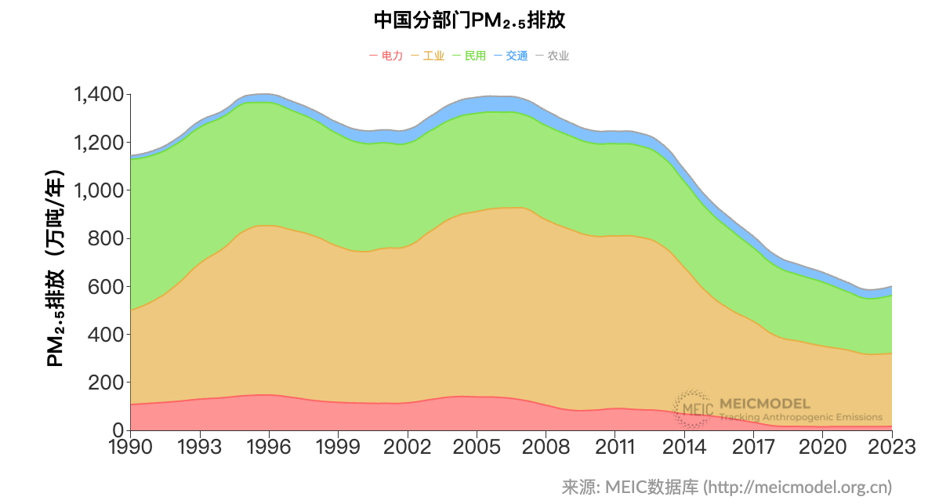

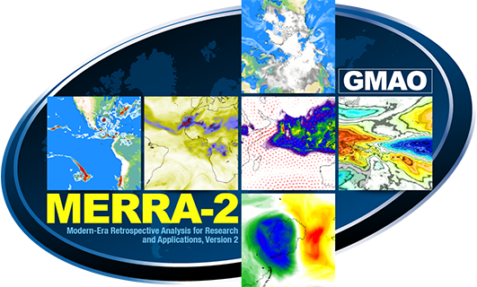





排放清单和投入产出模型
再分析气象资料
大气化学传输模型
辐射传输模型
太阳能光伏发电模型
健康效应评估模型
卫星遥感
观测反演和目标检测
$$E^{′}=\hat{f}{(I−A)}^{−1}y^{−1}$$
RRTMG
生产和消费端排放清单
离线气象场
大气污染物浓度
及其辐射效应
过早死亡人数
太阳能光伏发电损失
近地面污染物浓度
太阳能光伏设施清单

